Slide 1




Seminário de lâminas digital
Patologia óssea e de partes moles
Emílio Pereira
emilio.pereira@ocpmedicine.com

Slide 2
História clínica:
Paciente do sexo masculino, 30 anos com massa axilar à direita ("linfadenomegalia").
Estrutura nodular bosselada medindo 5,5 x 4,5 x 4,0 cm, de consistência fibroelástica e superfície de corte pardo-clara com pontilhados vinhosos de permeio.

Slide 3
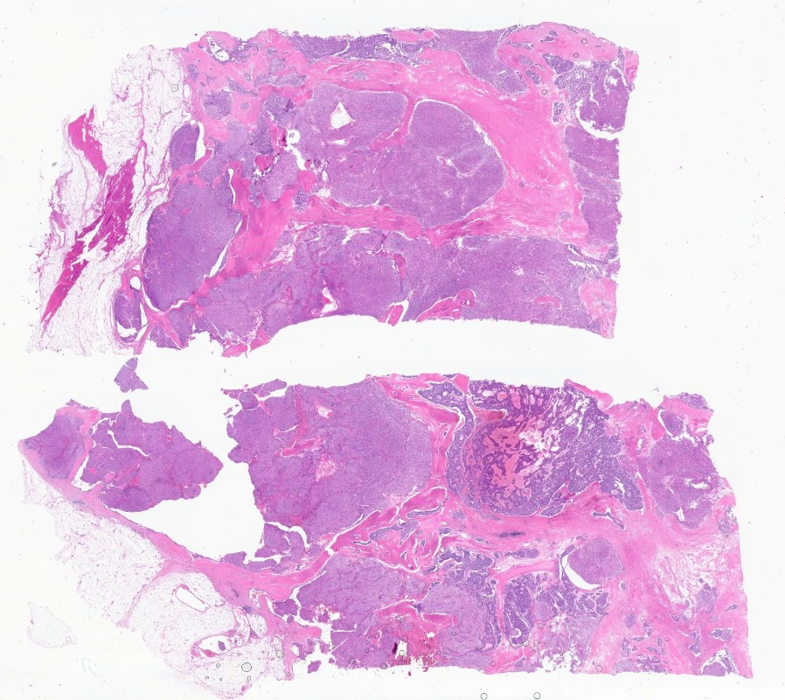
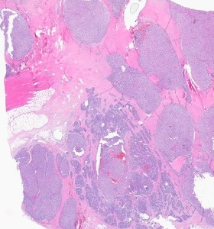

Slide 4
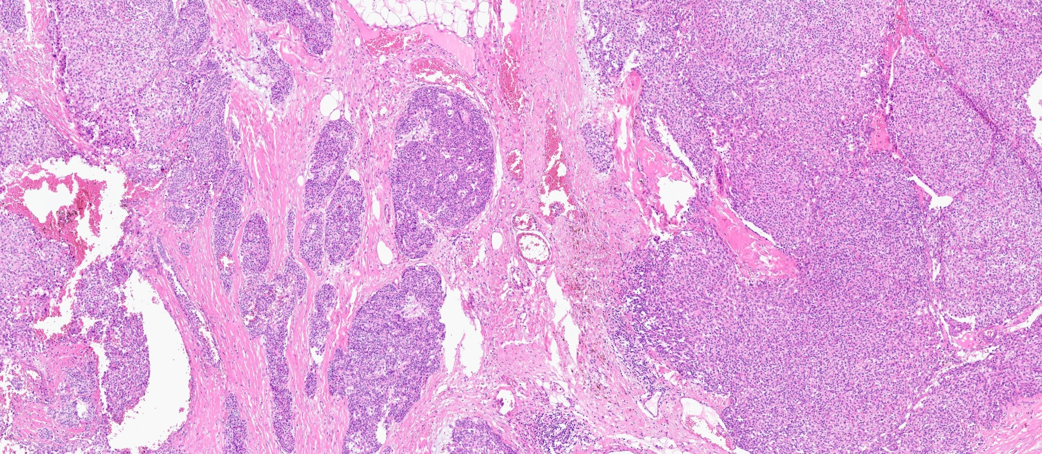

Slide 5
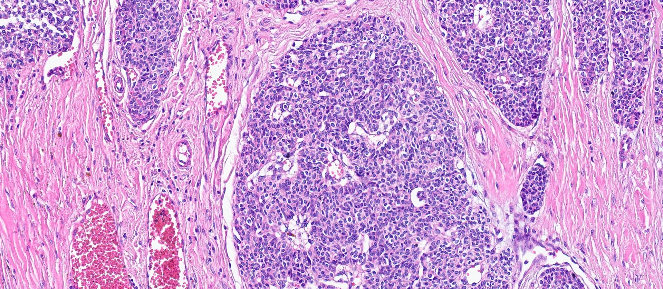

Slide 6
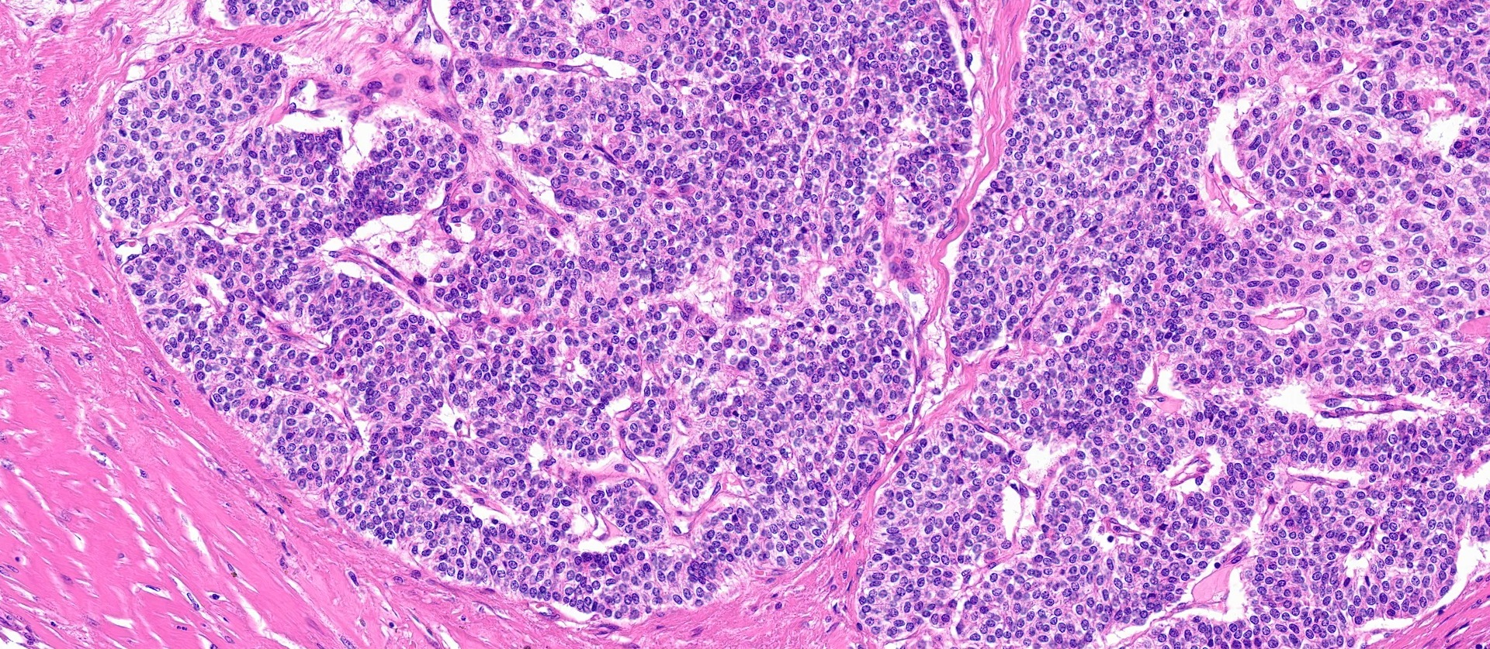

Slide 7
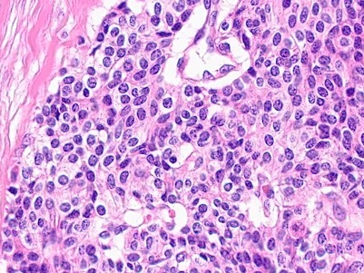
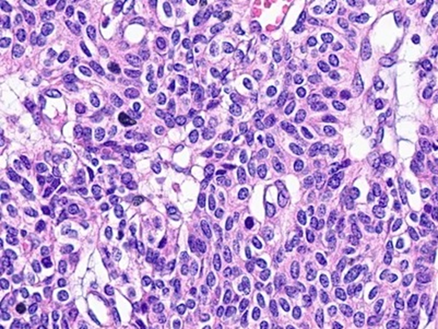

Slide 8
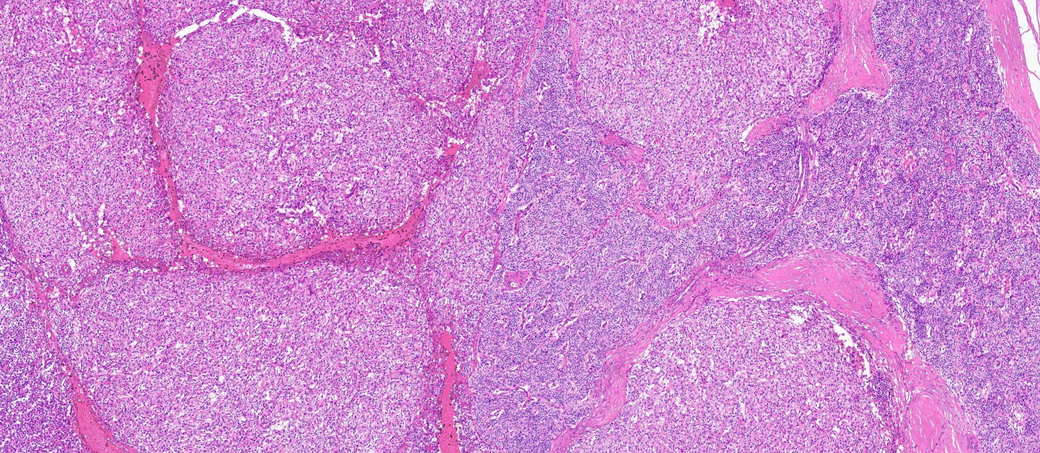

Slide 9
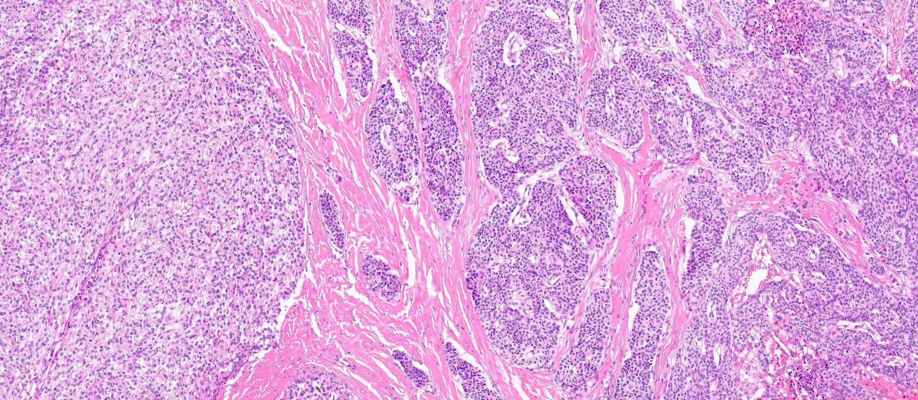

Slide 10
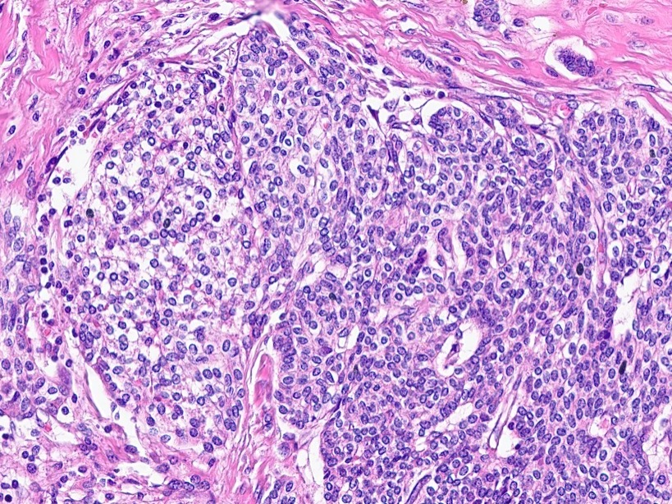

Slide 11
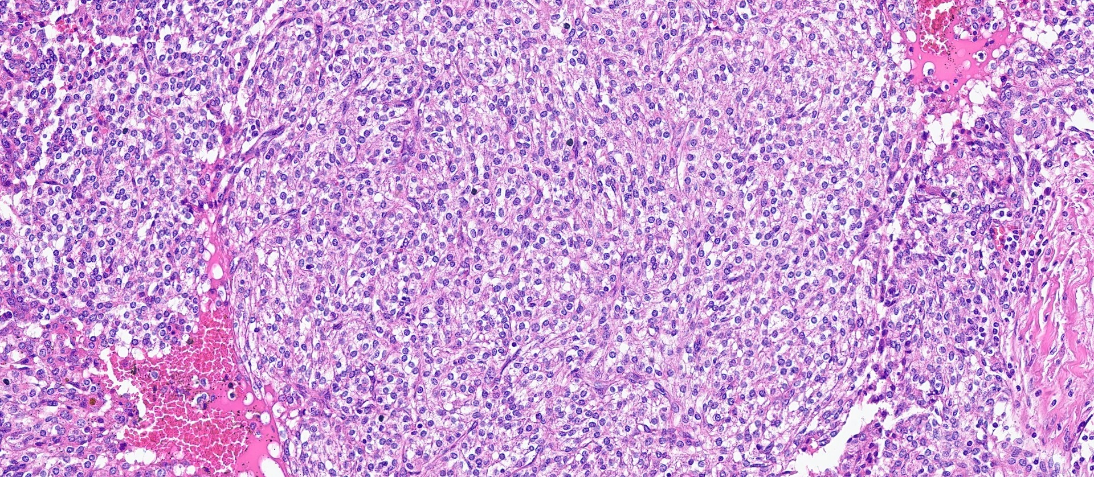

Slide 12
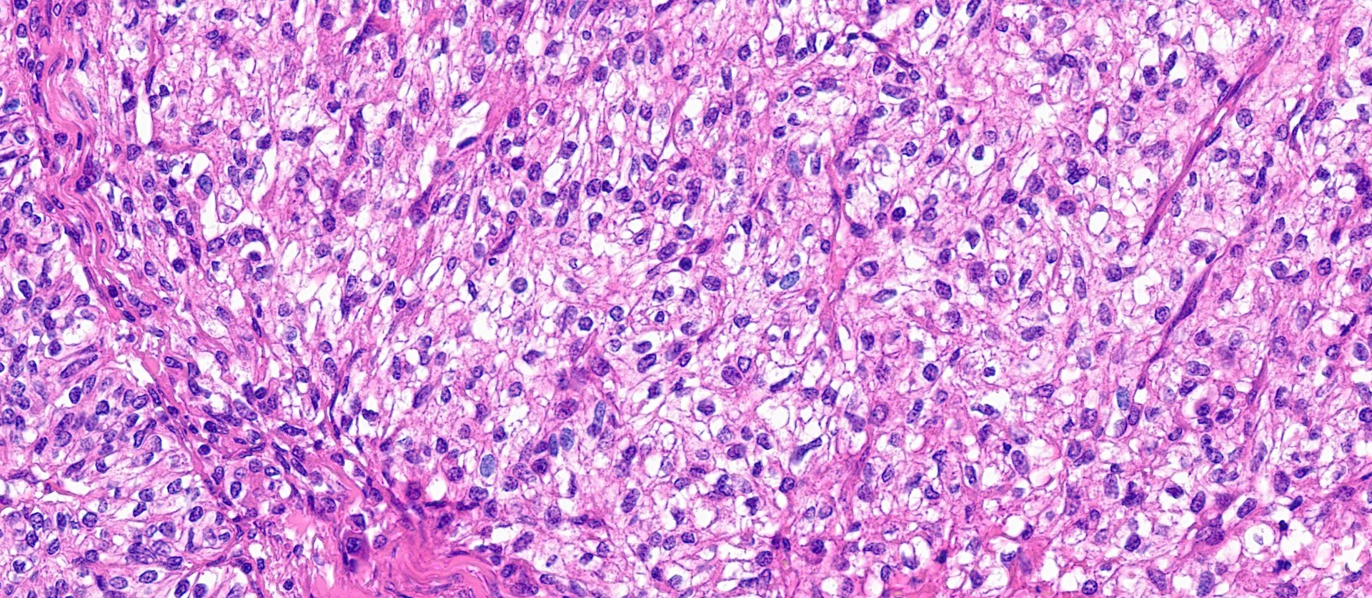

Slide 13
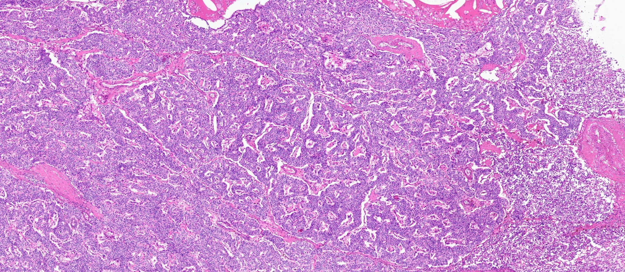

Slide 14
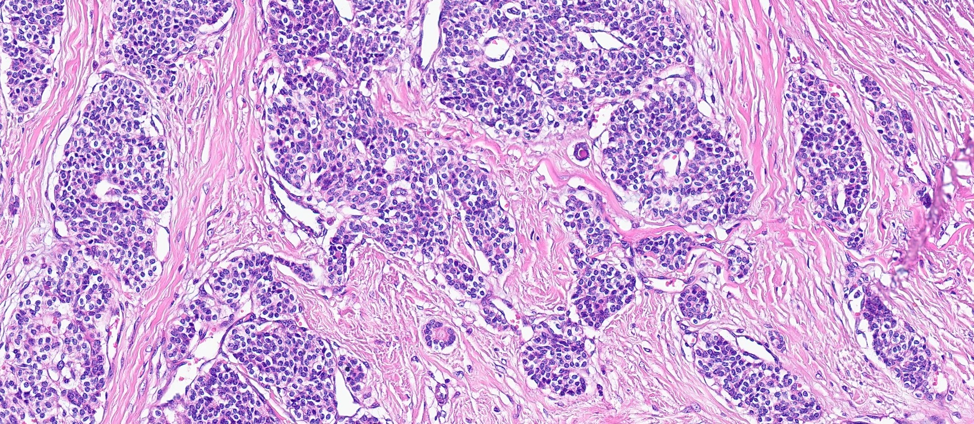

Slide 15
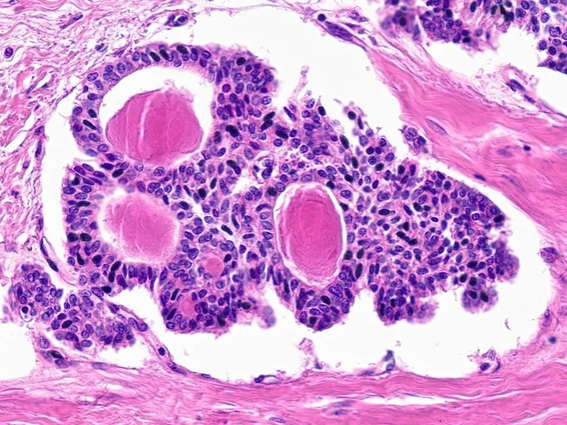
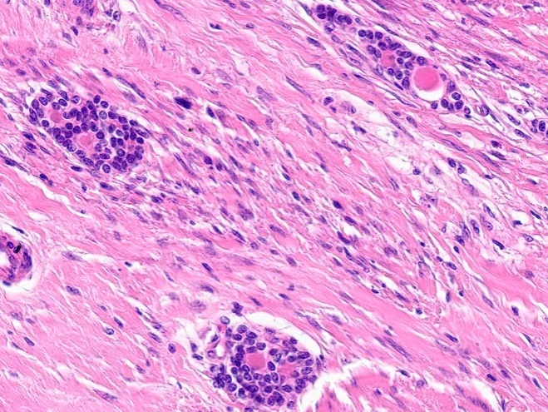
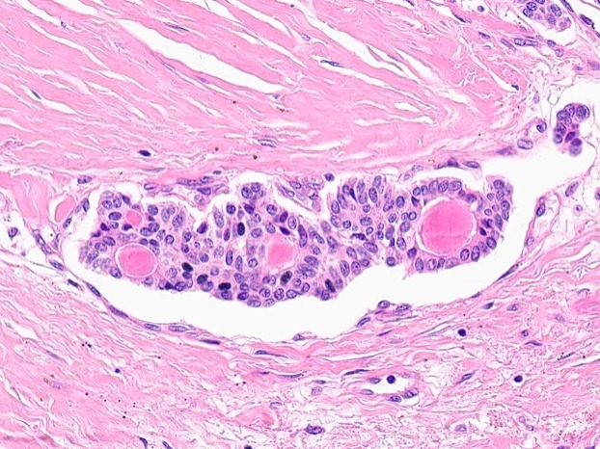
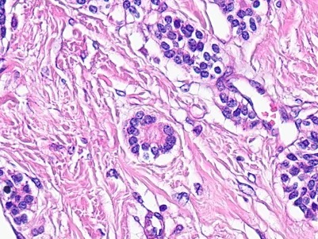
\\\\\

Slide 16
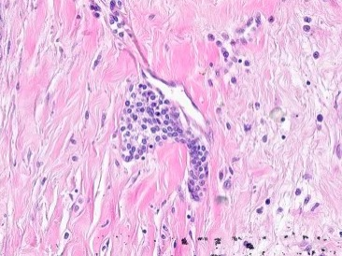
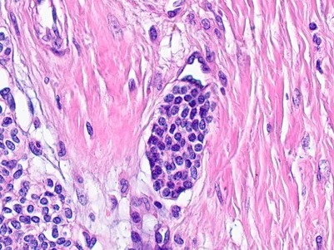
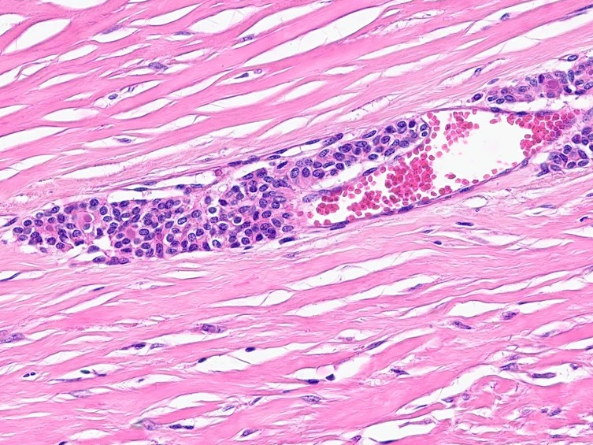
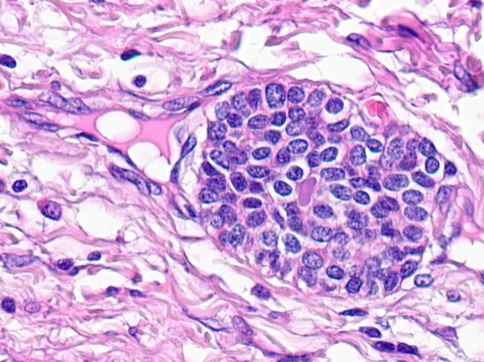

Slide 17
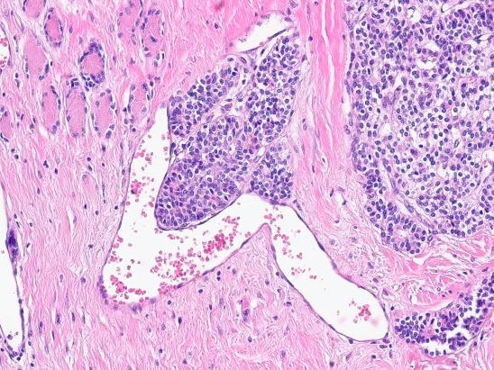

Slide 18
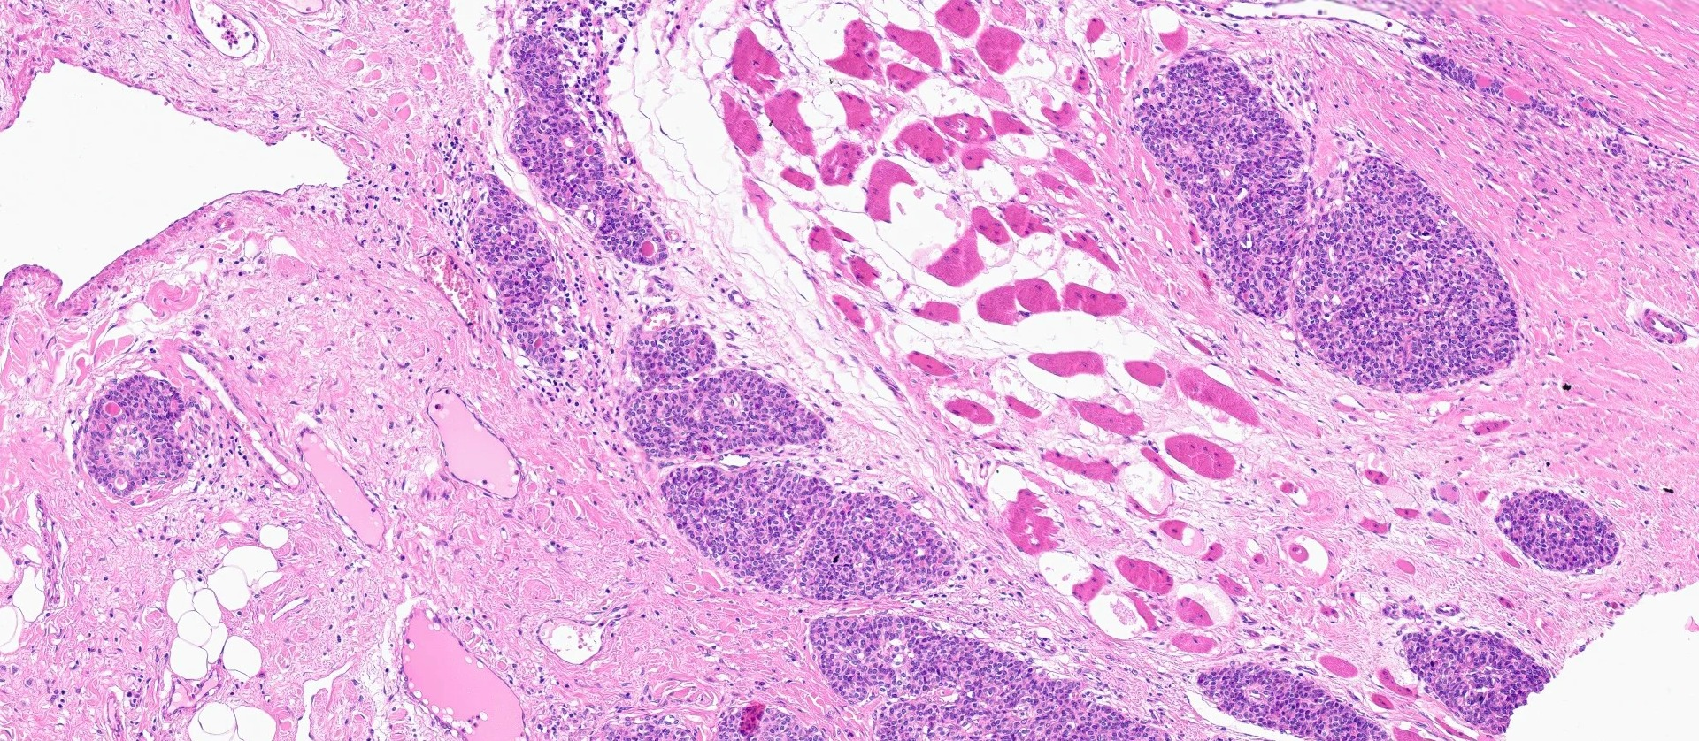

Slide 19
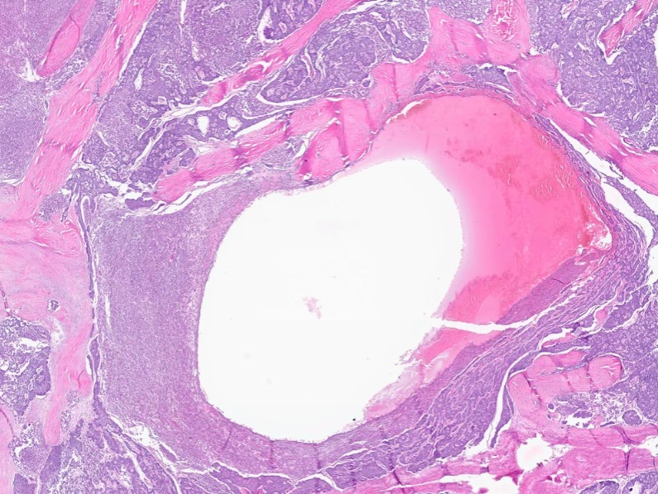

Slide 20
Diagnóstico?

Slide 21
Imuno-histoquímica

Slide 22
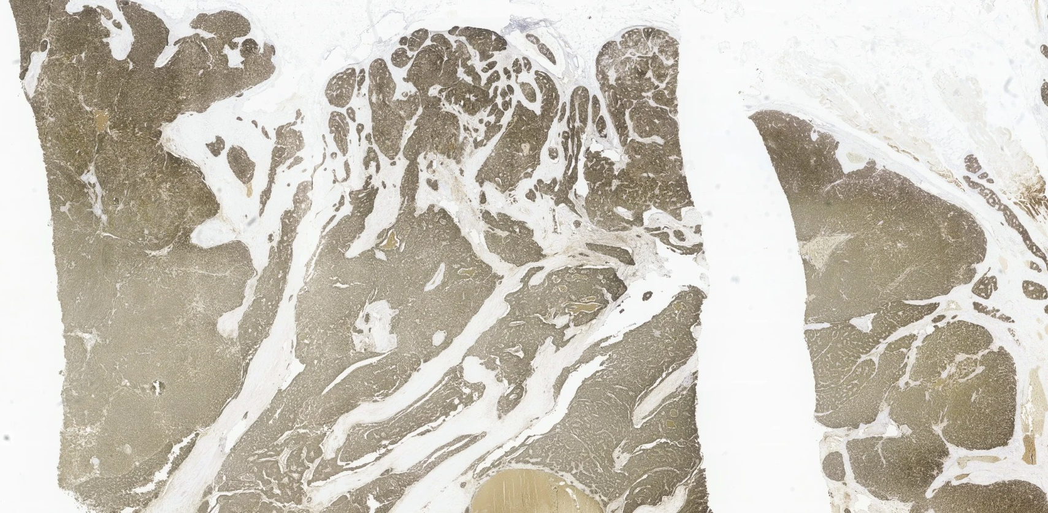
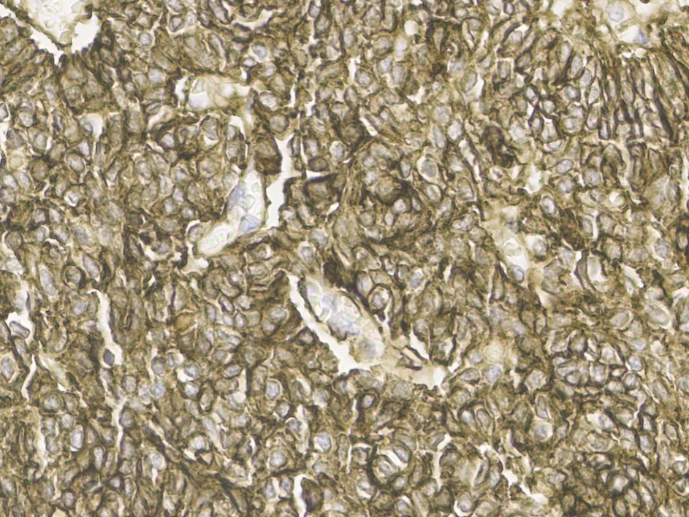
CD56

Slide 23
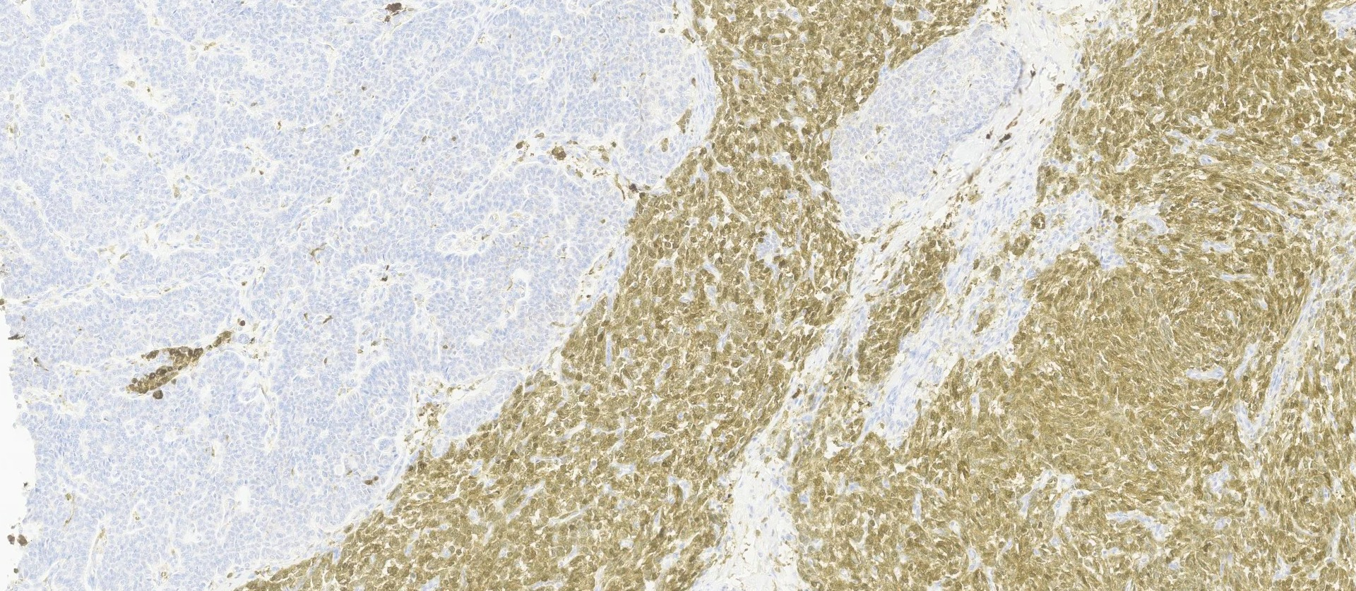
S100

Slide 24
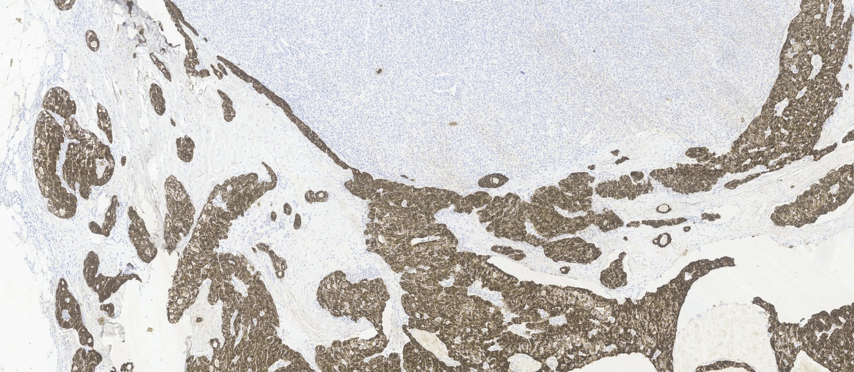
CKAE1-AE3

Slide 25
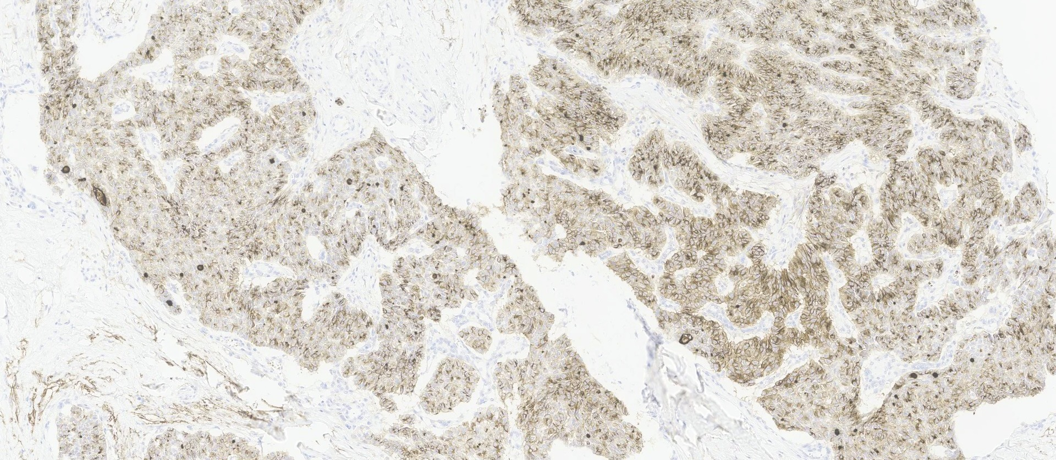
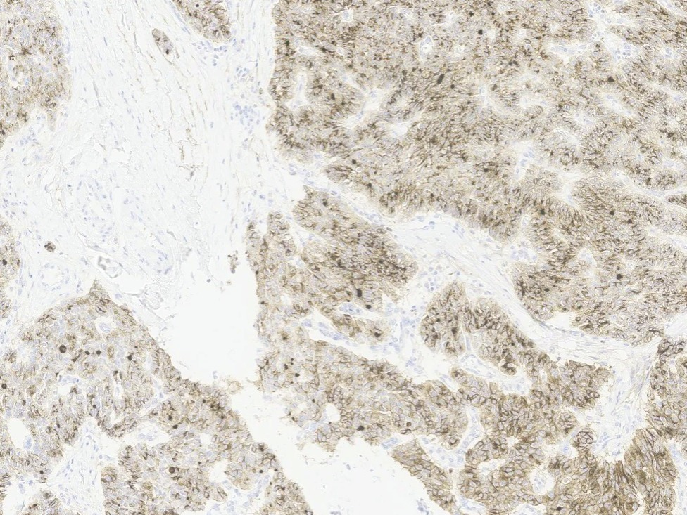
D2-40

Slide 26
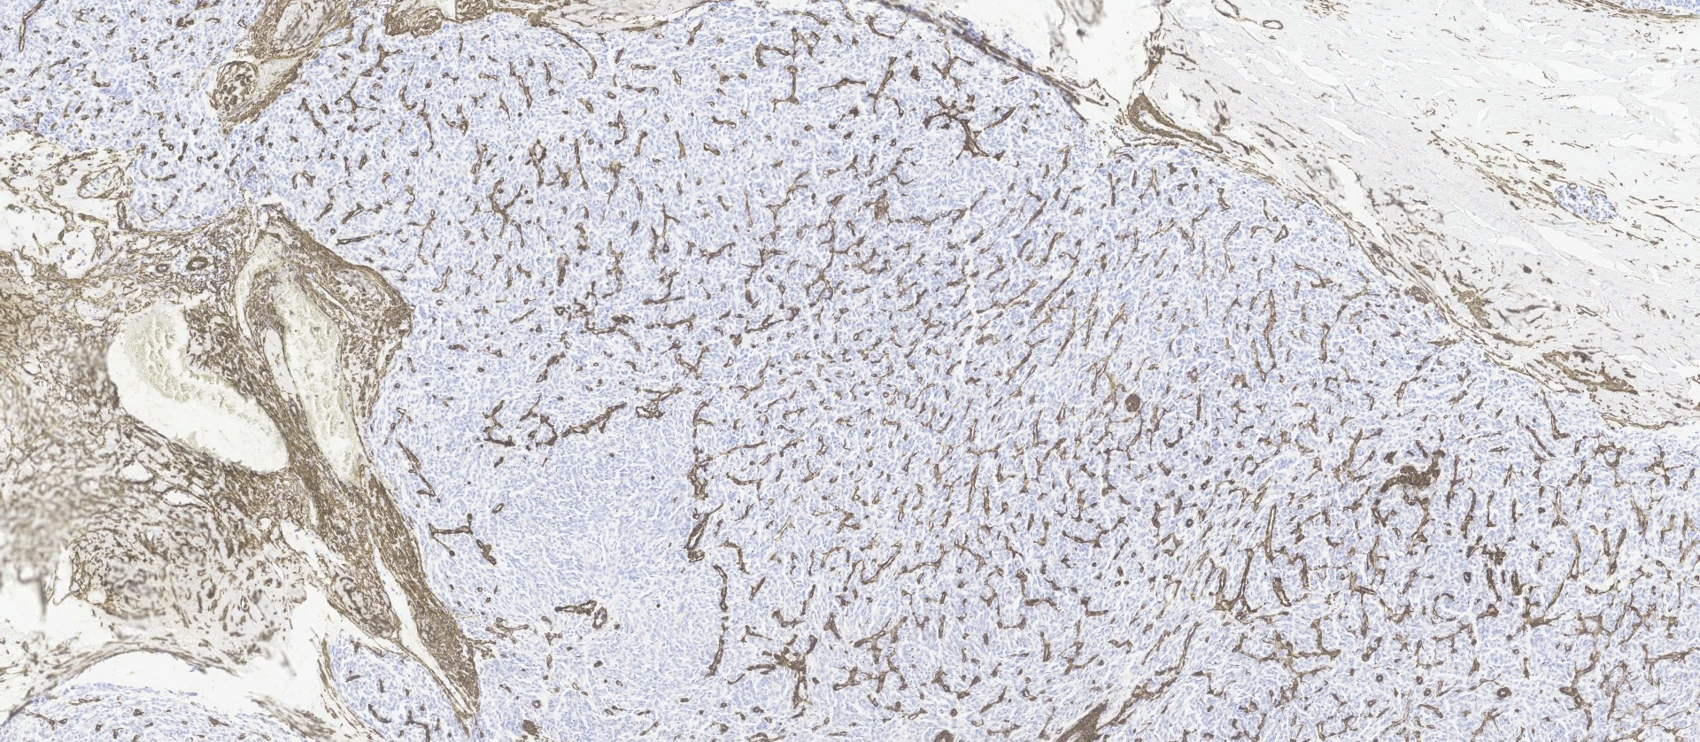
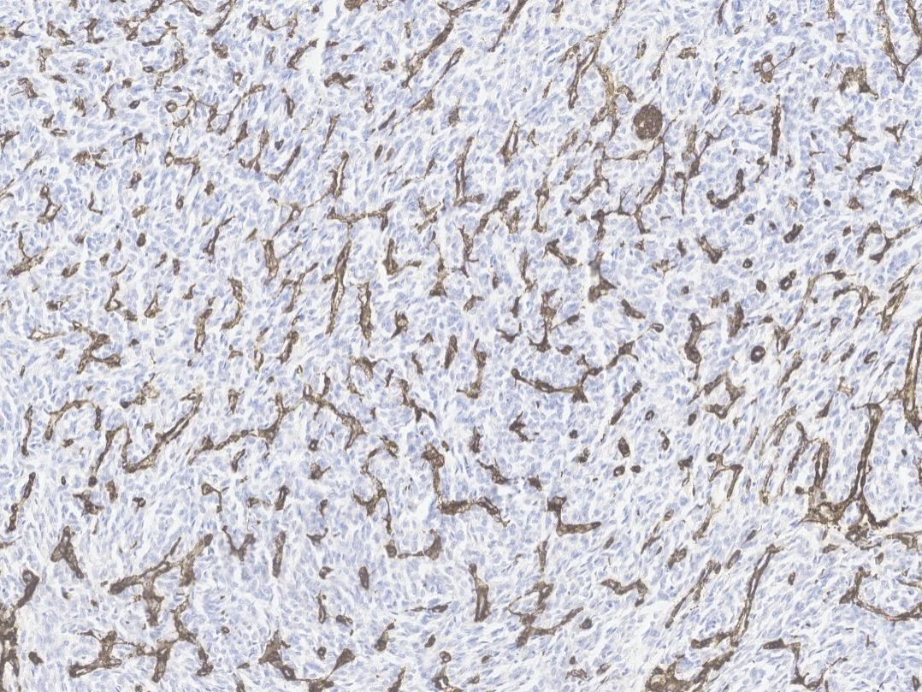
AML

Slide 27
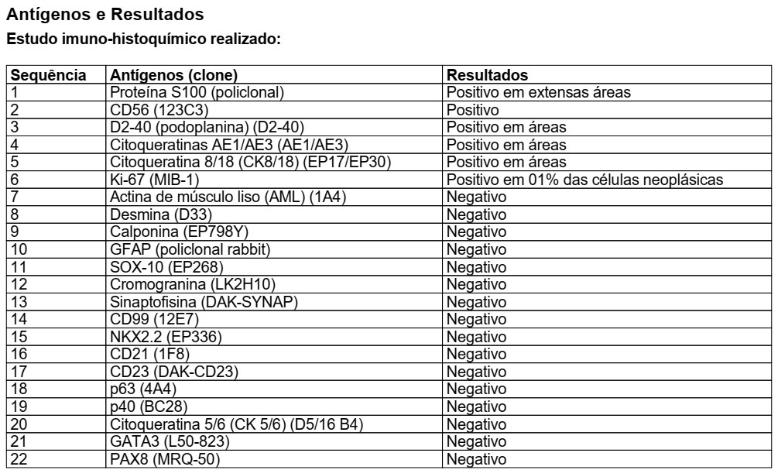
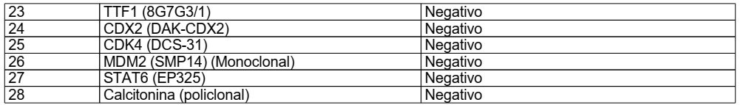

Slide 28
Diagnóstico?

Slide 29
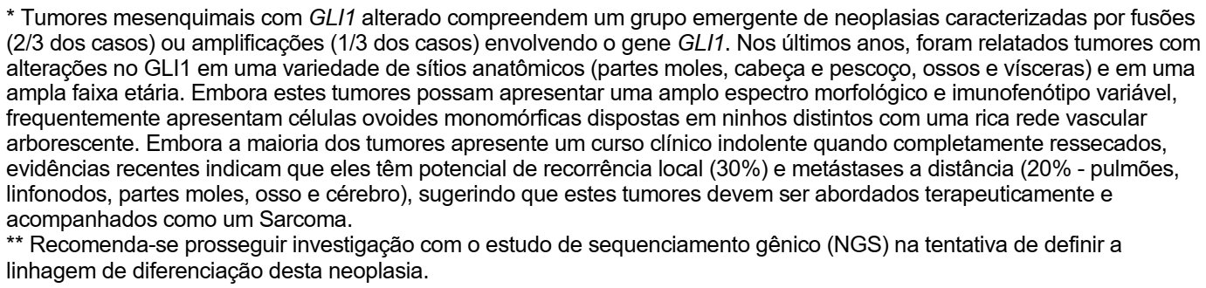
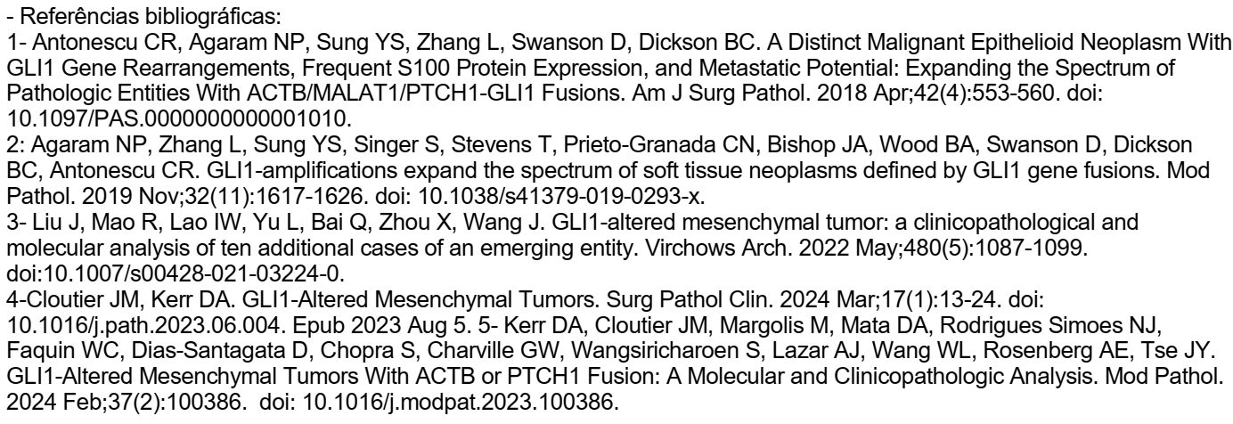

Slide 30
Diagnóstico
Tumor mesenquimal GLI1 alterado
(Tumor de partes moles GLI1 alterado)

Slide 31
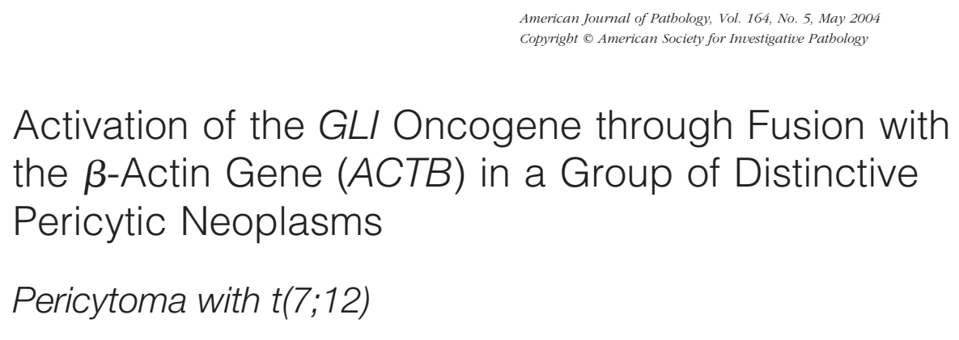
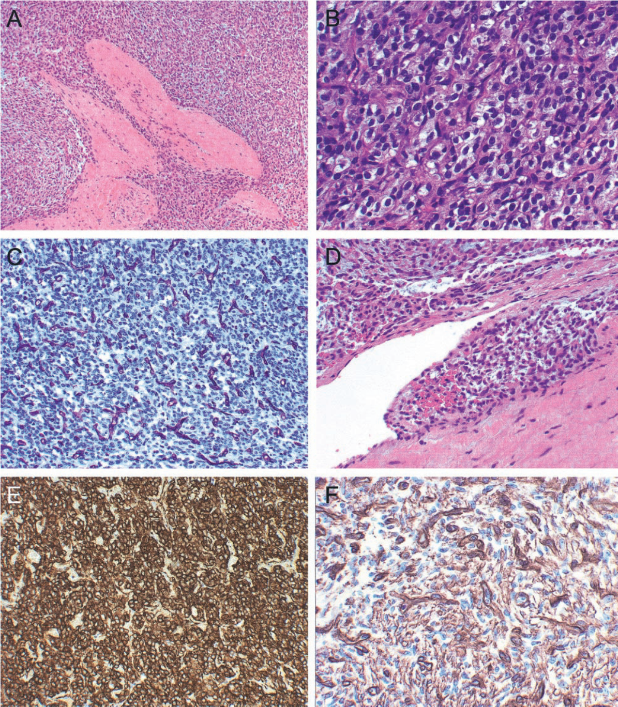
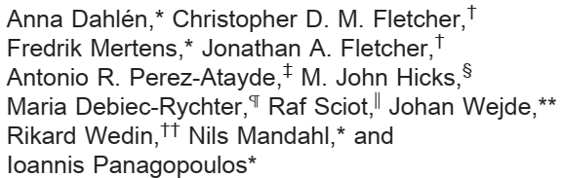
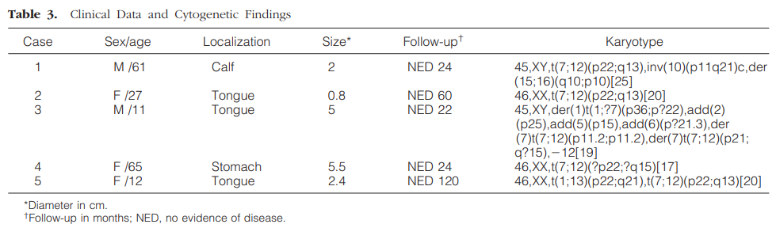
2004 - fusões relacionadas ao GLI1 (ACTB::GLI1) - 1ª vez em 5 neoplasias mesenquimais histologicamente distintas mostrando t(7;12)
predileção: língua e estômago
proliferação lobulada de células ovoides uniformes em delicada rede vascular proeminente
+ AML e laminina
estes aspectos + características ultraestruturais: espectro das neoplasias miopericíticas/pericíticas
comportamneto indolente (24 meses)

Slide 32
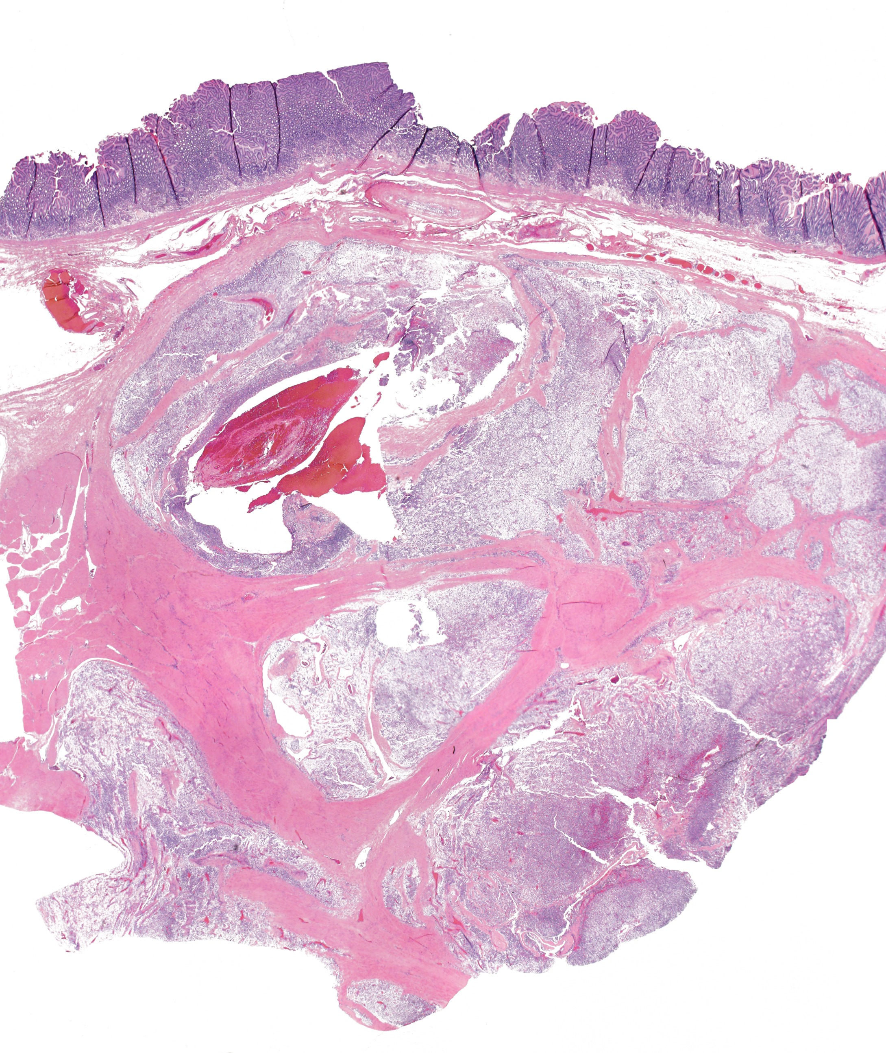
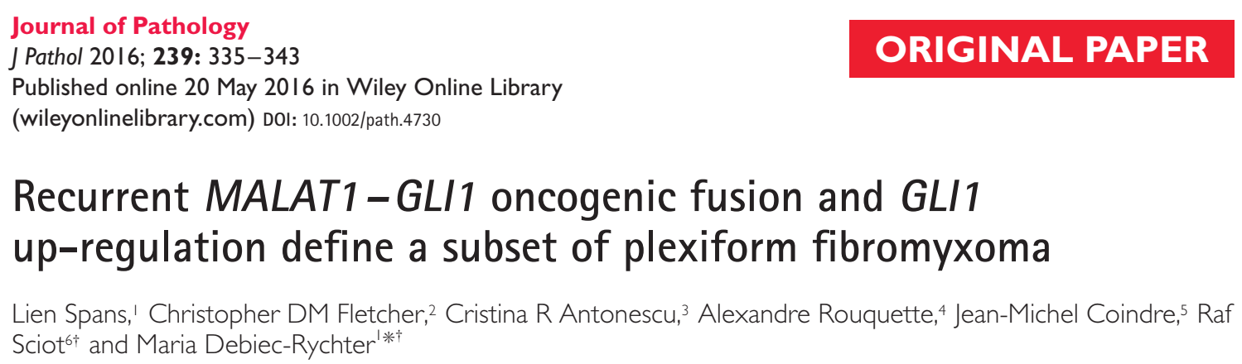
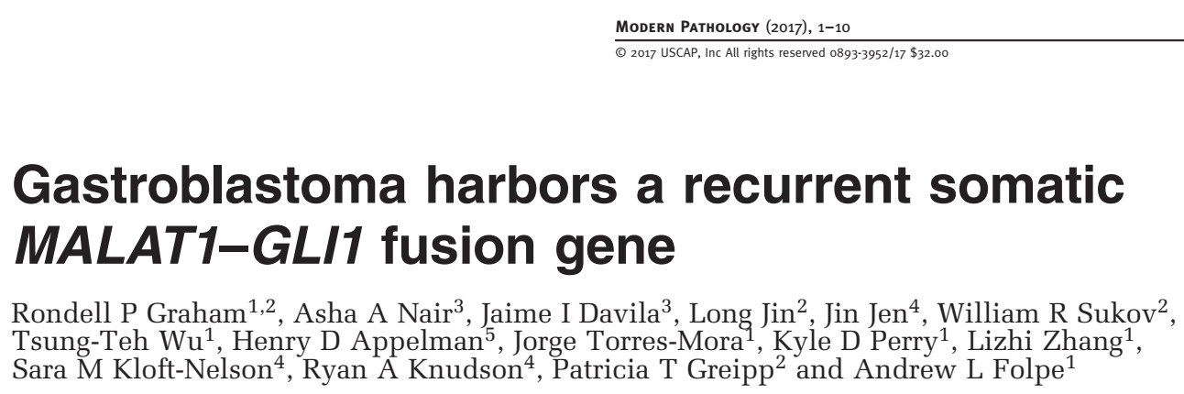
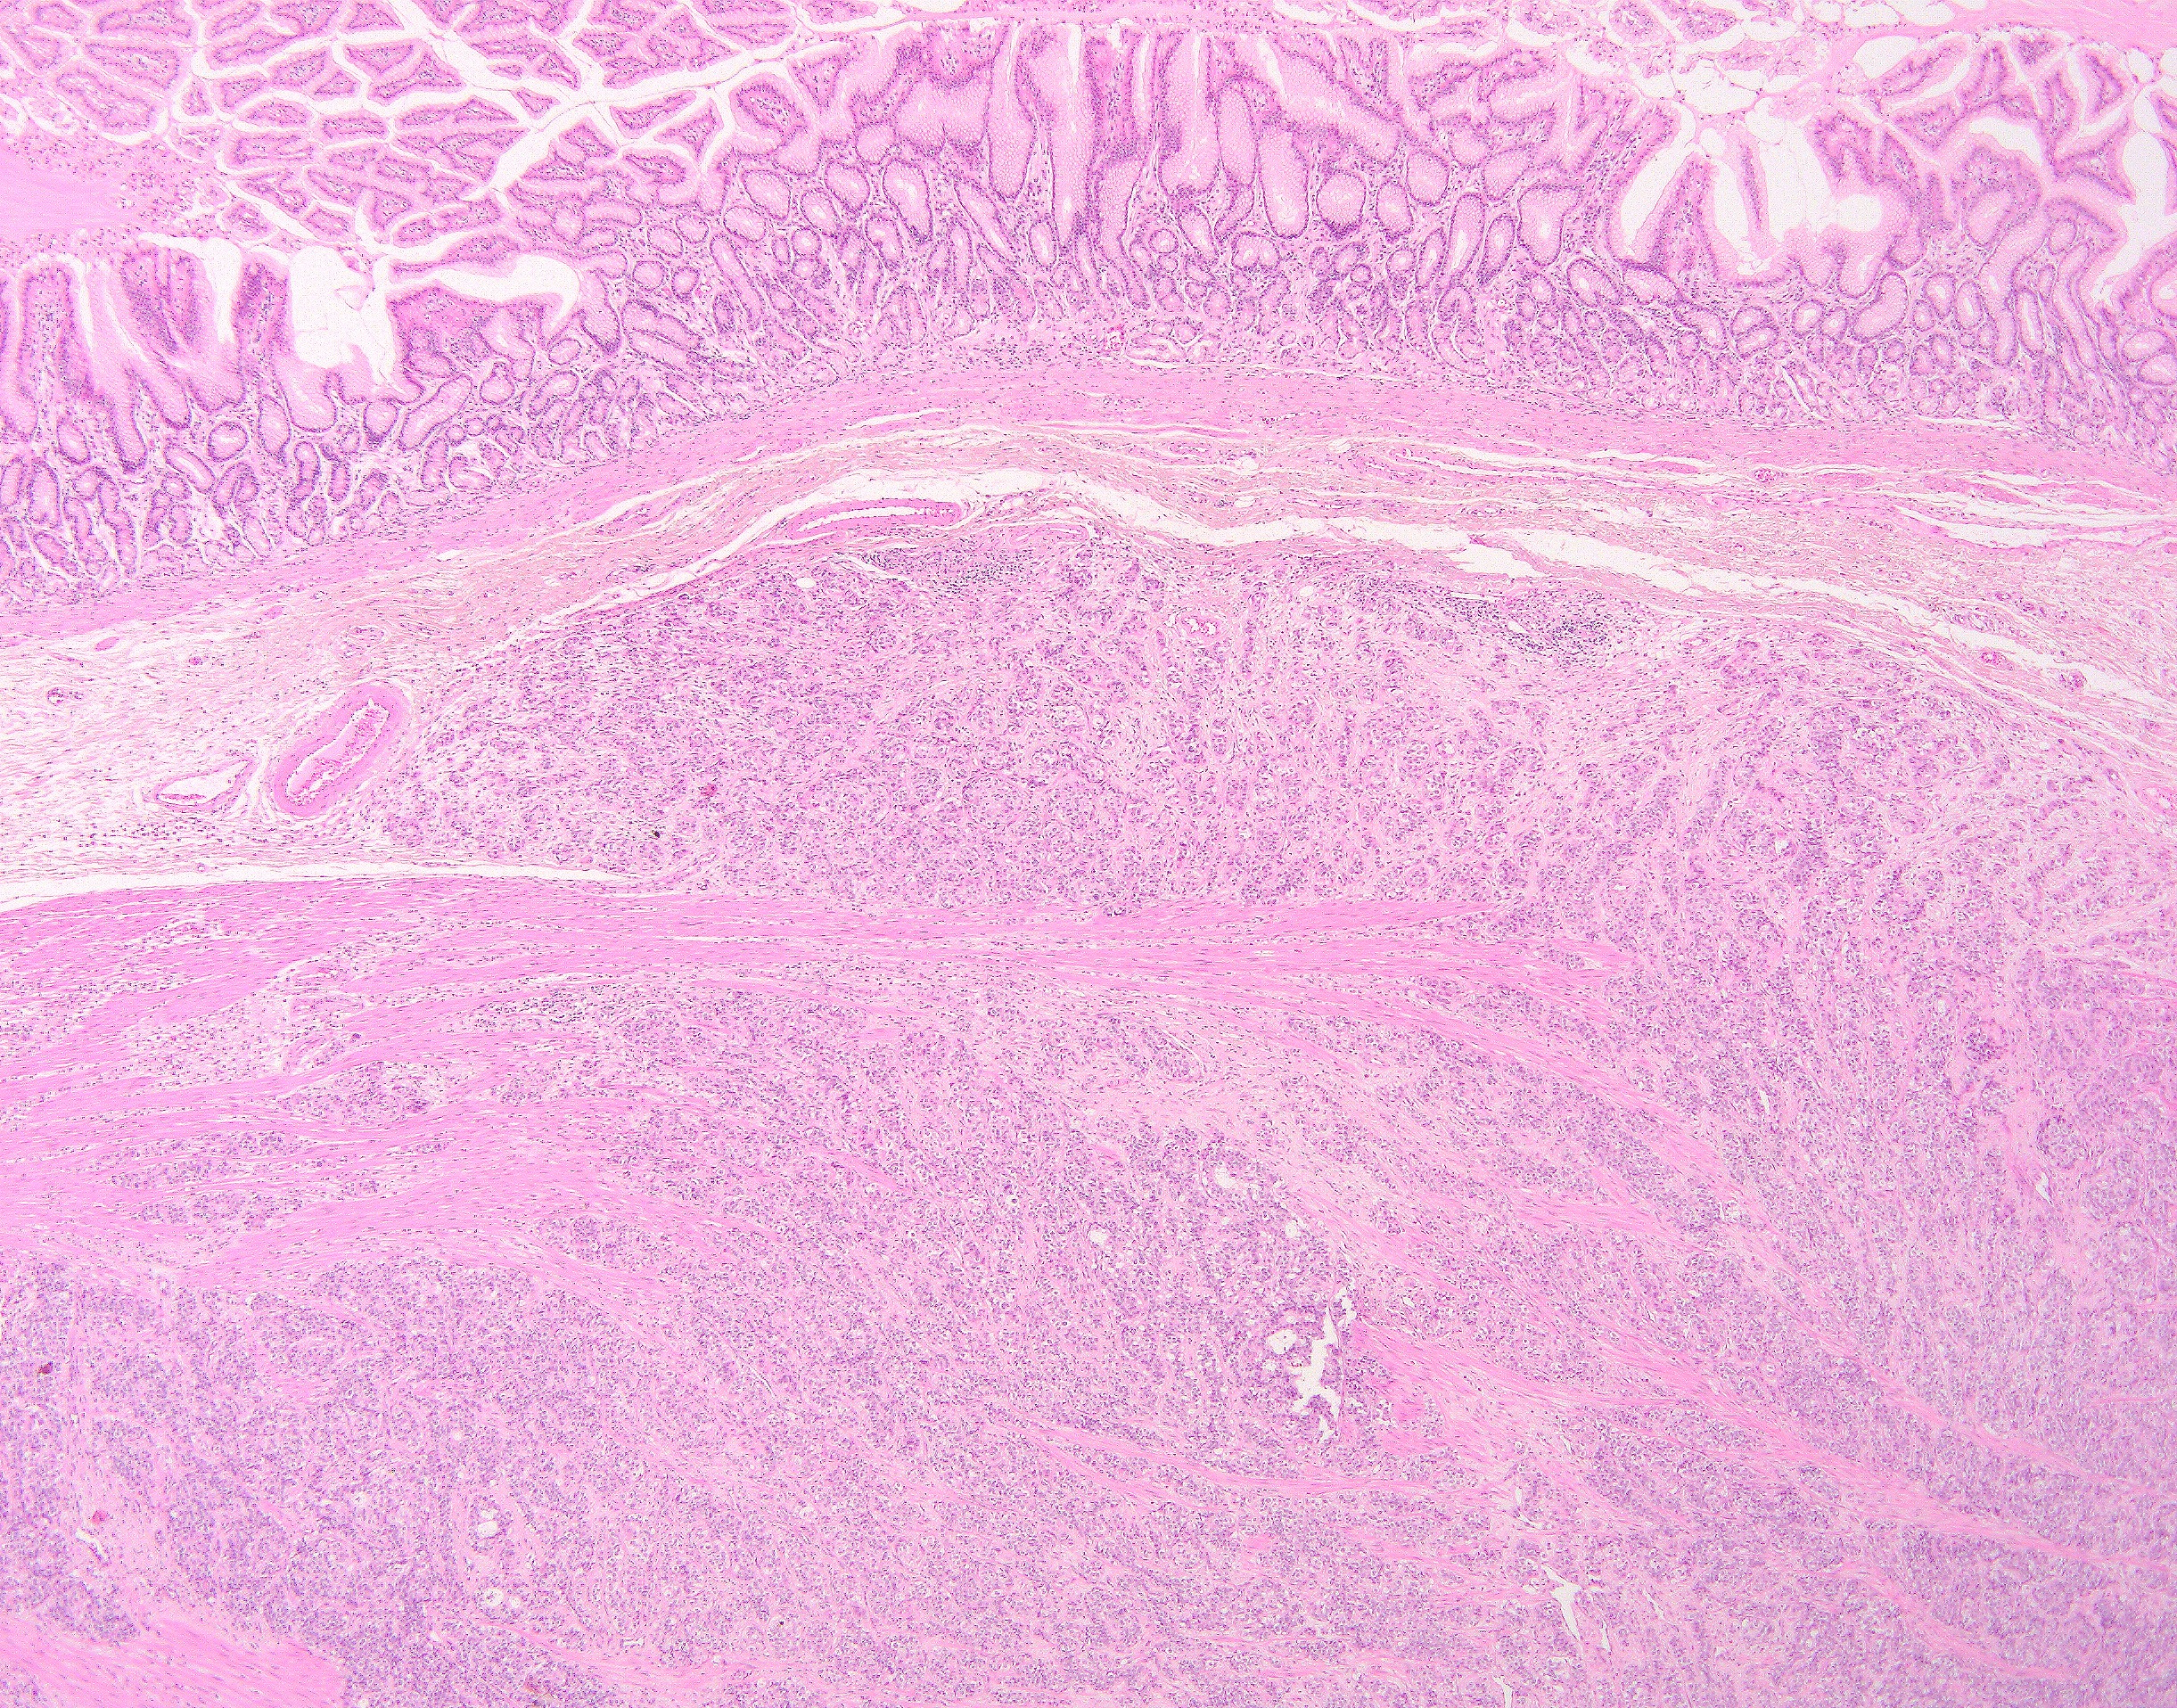
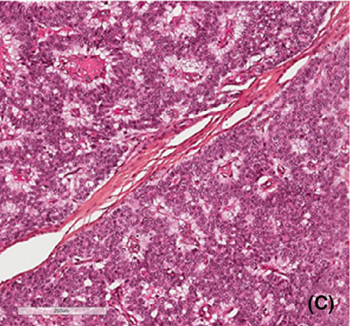
2016-17 - MALAT1::GLI1 - identificada em 2 neoplasias gástricas distintas que afetam pacientes jovens
- Fibromixoma plexiforme e Gastroblastoma (neoplasia estromal-epitelial bifásica maligna)

Slide 33
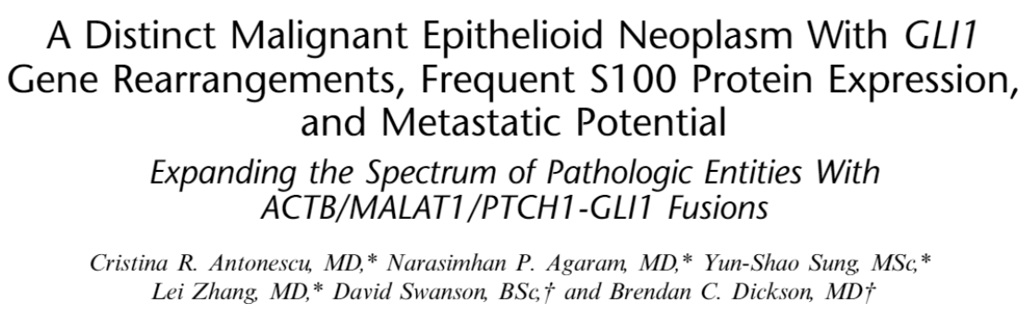
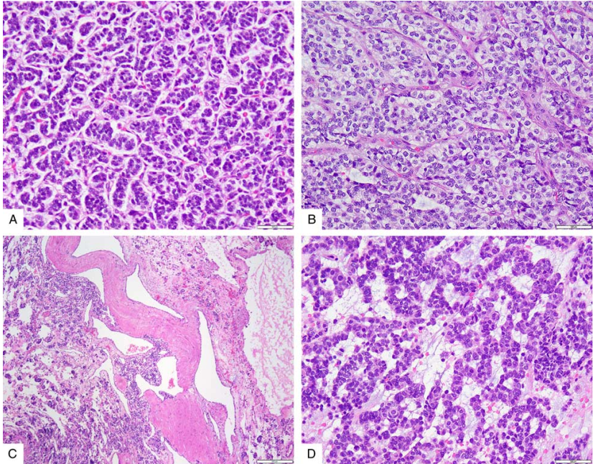
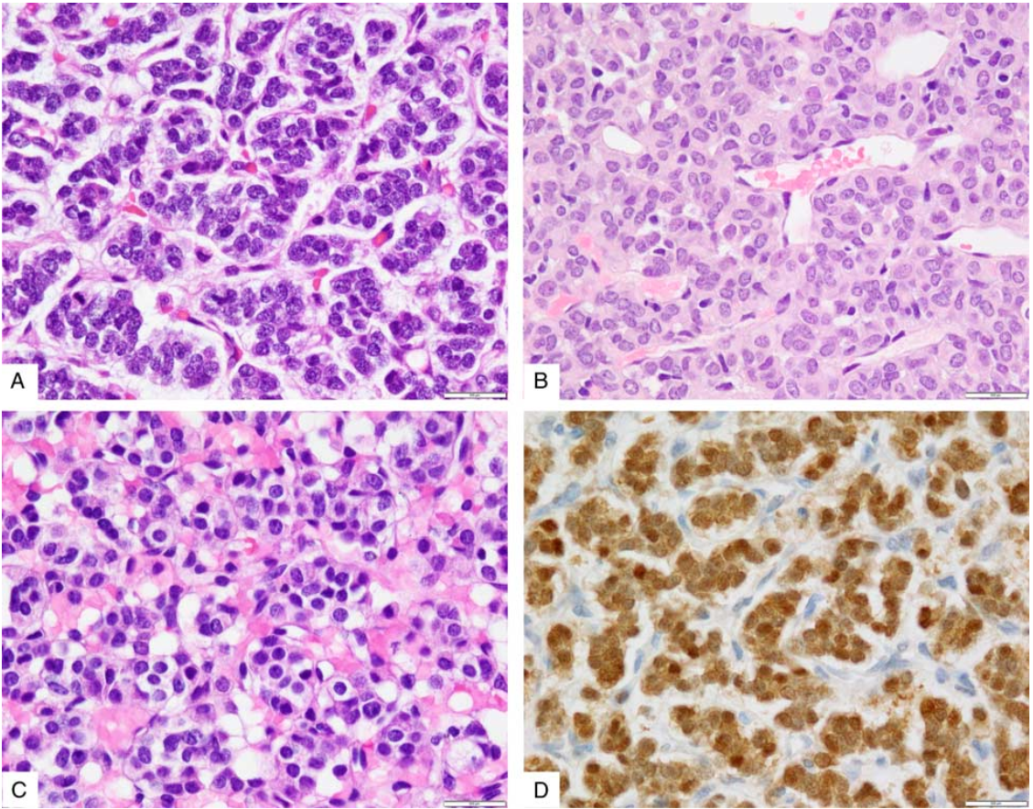
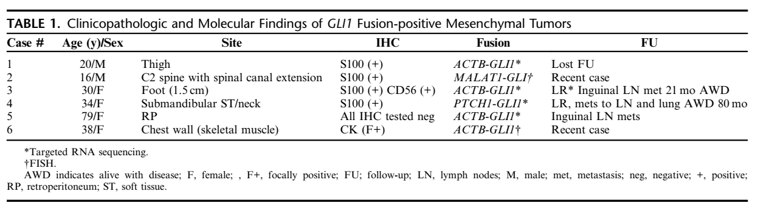
6 casos - partes moles (5) e corpo vertebral C2 (1)
MALAT1 e PTCH1 - 2 novos parceiros
metástases para linfonodos ou pulmão - 3 casos
tumor com potencial maligno
“malignant epithelioid neoplasm with GLI1 fusions” (2/3 dos casos)

Slide 34


grupo de neoplasias morfologicamente e patogeneticamente relacionadas - amplificações do gene GLI1 (1/3 dos casos), muitas vezes acompanhadas por coamplificações de outros genes mapeados na região 12q13-q15 resultando em superexpressão de proteínas
“GLI1‑altered mesenchymal tumor”
10 pacientes (5F : 5M) - 4 a 65 anos (mediana 32,5)
partes moles dos membros, tronco e cabeça e pescoço, língua (1) e pulmão (1)
alguns casos: áreas de aumento do pleomorfismo nuclear, crescimento focal de células fusiformes fasciculares, contagem mitótica elevada (≥15/10 HPFs), necrose e invasão linfovascular
IHQ: + CD56 (6), S100 (4), AML (2) e pan-CK (1)
FISH: amplificação do gene GLI1 (10) com co-amplificação de CDK4 (9) e MDM2 (8)
CDK4
MDM2
GLI1
MDM2 e CDK4

Slide 35



Macroscopia
massas circunscritas - não encapsuladas
aspecto nodular ou multinodular
superfície de corte branco-acinzentada a amarelo-acastanhada, sólida, sólido-cística, compacta e gelatinosa
áreas de hemorragia e necrose (rara) podem estar presentes
tamanho médio: de 4 cm (0,8 cm a 21 cm)

Slide 36



Histopatologia
crescimento multinodular ou plexiforme com infiltração frequente nos tecidos adjacentes
células monomórficas arredondadas a epitelioides dispostas em ninhos compactos, estruturas organoides, cordões e padrões reticulares ou trabeculares
- permeadas por uma rica e delicada rede vascular arborizada
citoplasma escasso a moderado anfofílico a eosinofílico e núcleos ovoides a redondos com cromatina fina e nucléolos imperceptíveis - alguns casos presença de células claras (lipoblastos símile)

Slide 37

Histopatologia
frequente protrusão do tumor em espaços vasculares dilatados (70% dos casos)
por vezes exibe áreas com arquitetura reticular em fundo mixoide
índice mitótico variável (até mais de 30/10 CGA)
áreas paraganglioma símile, rosetas, glândulas túbulo-cribriformes, padrão bifásico e cistos

Slide 38



Slide 39




Slide 40



Slide 41



Imuno-histoquímica e FISH
CD56 + (maioria dos casos )
proteína S100 - expressão variável (+/- 50% dos casos)
AML, CKAE1/AE3 (15%) e CD10 - positividade focal e irregular
casos de amplificação de GLI1:
FISH - amplificação de GLI1, DDIT3, CDK4 e MDM2
imunorreatividade multifocal e moderada para MDM2, CDK4 e STAT6
negativos: SOX10, CD31, CD34, ERG, cromogranina, sinaptofisina, CD99, desmina e TFE3

Slide 42



Slide 43


Slide 44





Slide 45

Gene GLI1 - Glioma-associated oncogene 1
Glioblastoma - 1987
- raramente sarcomas de partes moles, melanoma, linfomas B e adenoca de pulmão
etapa na via de sinalização sonic hedgehog (SHH)
via implicada em desenvolvimento e
progressão em crescente número de tumores
papel em várias outras vias - importante para a proliferação, migração, invasão, crescimento, angioinvasão e auto-renovação de células-tronco cancerígenas
localizado no 12q13.3 - região rica em oncogenes (12q13-15)

Slide 46
Diagnósticos diferenciais
Neoplasias mioepiteliais (Tumor misto/Miopitelioma)
Paraganglioma
Tumor condromixoide ectomesenquimal
Tumor neuroendócrino (NET)
Tumor glômico/Miopericitoma
Ewing sarcoma - sarcomas de células redondas
Condrossarcoma mixoide extraesquelético
Sarcoma pseudoendócrino
Sarcoma do estroma endometrial
Tumor estromal/cordões sexuais

Slide 47
Prognóstico
comportamento semelhante aos sarcomas de grau baixo a intermediário
recorrência local: 20%
38% dos pacientes recorrência locorregional ou metástase à distância
metástases: linfonodos, pulmões, partes moles, ossos, fígado e cérebro
2 óbitos relacionados ao tumor - primários em útero

Slide 48

Take home message

Slide 49
Take home message
ainda não está claro se esta categoria representa uma entidade clínico-patológica única ou um grupo heterogêneo de neoplasias de partes moles com alterações do GLI1
embora a classificação precisa e a natureza etiológica destes tumores seja um tópico em evolução, o seu potencial para metástase indica que é mais apropriado classificá-los como sarcomas
a classificação correta pode ter relevância clínica, uma vez que os inibidores de GLI1 (GANT61) estão aprovados pelo FDA e são atualmente objeto de ensaios clínicos em diversas neoplasias malignas

Slide 50

Obrigado

